Slide 1


ToHear项目介绍
汇报人：徐显舜，张皖男
2025.4.30

Slide 2
目录
CONTENTS
01
02
03
原型设计
API设计
前端设计
04
05
06
后端设计
测试方案
项目进度

Slide 3

01
原型设计

Slide 4
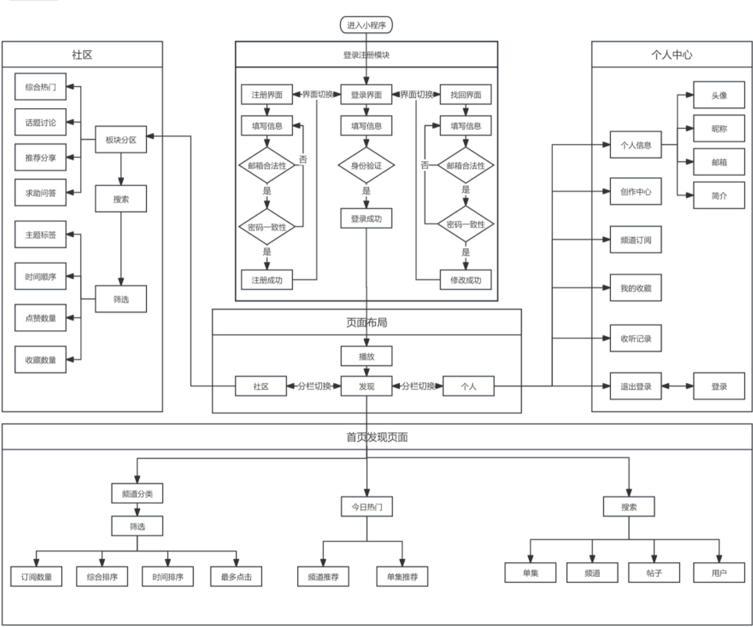
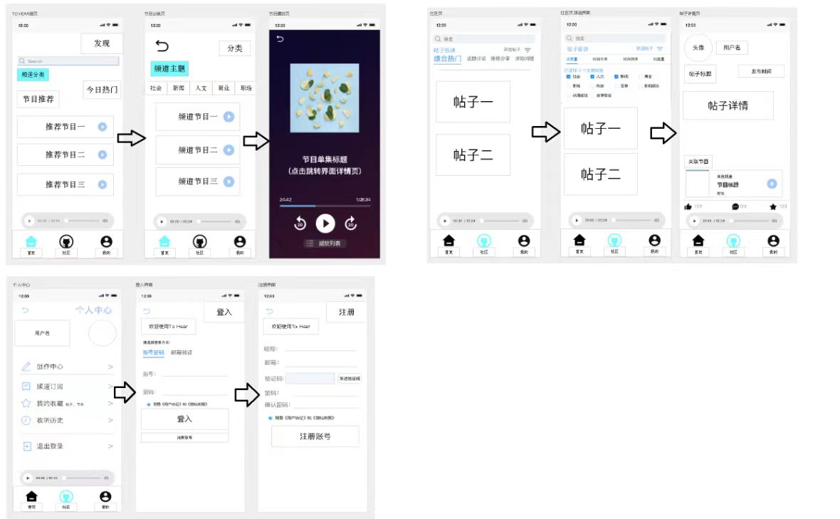
原型设计工具与流程
01
02
03
项目概述
设计工具选择
用户流程与角色
项目名称：tohear（播客类小程序）
项目目标：打造一个简洁、流畅、功能完备的播客收听与分享平台
技术栈：
前端：uni-app（基于 Vue）
后端：Spring Boot
数据库：MySQL（utf8mb4）
工具：Navicat、HBuilderX、IDEA
选用墨刀作为原型设计工具，因其操作简便、功能强大，能快速搭建出直观的原型界面，便于团队协作与沟通。 墨刀支持多种交互效果设计，可真实模拟用户操作流程，提前发现并优化用户体验问题。
用户流程清晰，从登录/注册到浏览播客、播放、收藏、留言/点赞，每一步都经过精心设计，确保操作便捷流畅。 设计普通用户与管理员两种角色，普通用户享受播客收听与互动功能，管理员拥有后台管理权限，保障平台运营秩序。

Slide 5
02
API设计

Slide 6
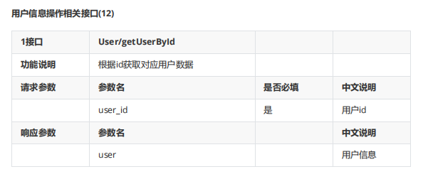
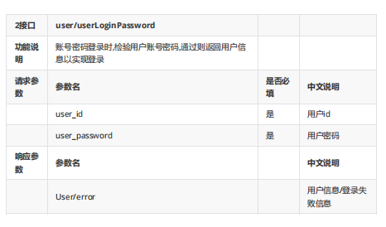
接口设计原则与规范
RESTful风格
严格遵循RESTful设计原则，使接口具有统一的风格和良好的可读性，方便前后端开发人员理解和使用。 通过资源的增删改查操作来实现业务逻辑，符合互联网开发的通用规范，提高接口的通用性和复用性。
请求方式与数据格式
采用GET、POST、PUT、DELETE等常见请求方式，对应不同的业务操作，明确区分接口功能。 数据传输采用JSON格式，简洁高效，易于前后端解析和处理，确保数据交互的快速与准确。

Slide 7
03
前端设计

Slide 8
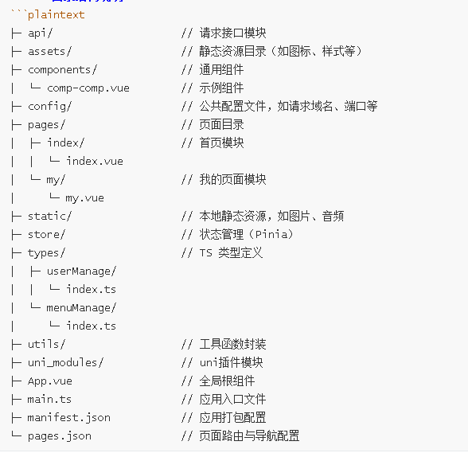
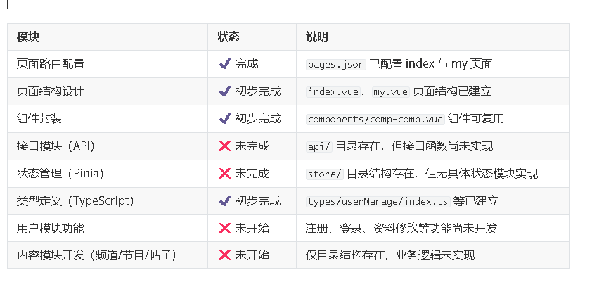
前端技术选型与架构
uni-app框架优势
项目结构划分
TypeScript规范
uni- app基于Vue.js，具有良好的生态和丰富的插件支持，能快速构建高性能的跨平台应用。 采用单页面应用（SPA）架构，减少页面跳转的加载时间，提升用户体验的流畅性。
项目结构清晰合理，包含vite构建工具、node_modules依赖、src源代码目录等，便于管理和维护。 src目录下细分为assets、components、pages、request、static、stores、styles、uni_modules、utils等子目录，各司其职，确保代码的可读性和可维护性。
使用TypeScript进行前端开发，增强代码的可读性和可维护性，提前发现潜在的语法错误。 通过类型注解和接口定义，为大型项目提供更好的代码结构和团队协作支持。

Slide 9
04
后端设计

Slide 10
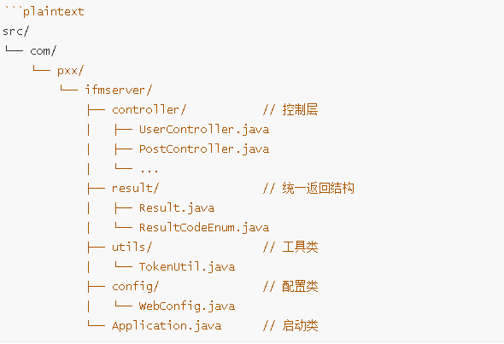
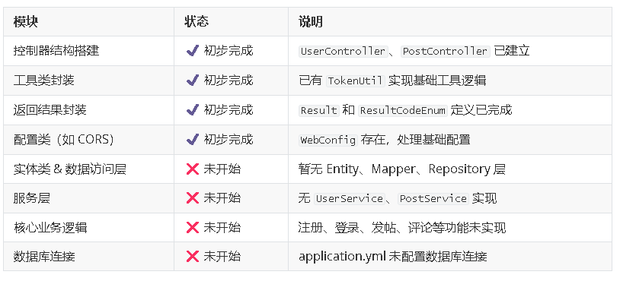
后端技术选型与架构
Spring Boot与MyBatis Plus
项目结构划分
核心模块功能
后端选用Spring Boot作为开发框架，搭配MyBatis Plus，实现快速开发、简化配置，提高开发效率。 Spring Boot强大的依赖注入和事务管理功能，结合MyBatis Plus的高效数据访问能力，为系统稳定运行提供保障。
项目结构清晰，包含配置类、控制器层、数据库实体、数据传输对象、视图对象、映射器、服务层、工具类等模块。 各模块职责明确，代码层次分明，便于开发和维护，同时提高了代码的复用性和可扩展性。
用户模块实现登录注册功能，采用安全的密码加密存储和身份验证机制，保障用户信息安全。 播客模块支持播客的上传、展示、播放操作，提供丰富的播客内容管理功能，满足用户多样化需求。 评论模块允许用户添加、查询评论，促进用户之间的互动交流，增强社区氛围。

Slide 11
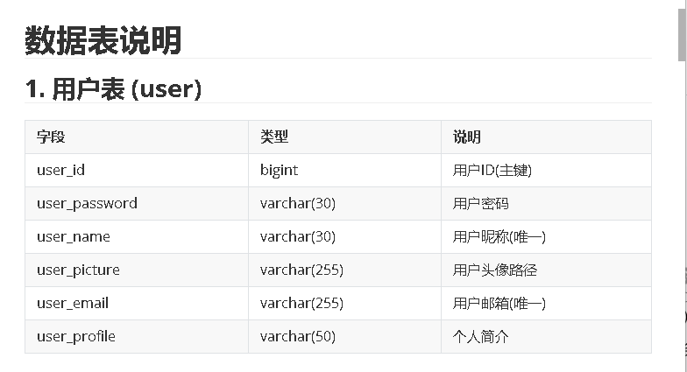
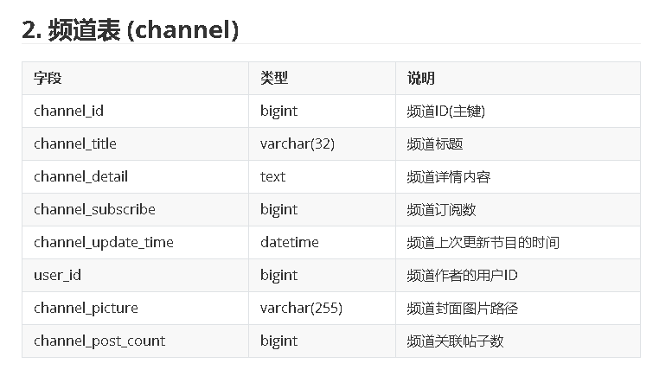
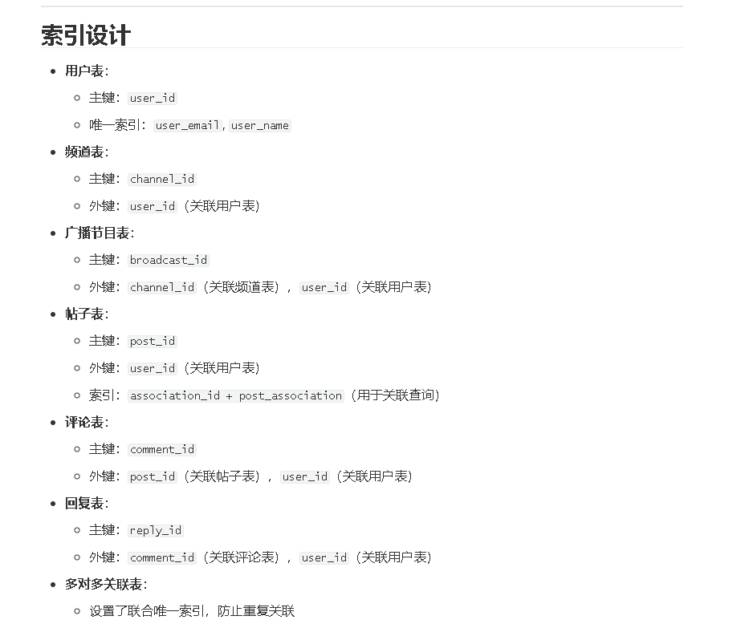
数据库设计
数据库表结构
设计用户表、播客表、评论表、收藏表等核心数据表，满足用户信息存储、播客内容管理、用户互动记录等需求。 表结构设计合理，字段选择恰当，确保数据存储的高效性和可扩展性。
数据关系设计
建立一对多关系（用户与评论）、多对多关系（用户与收藏），准确反映实体之间的业务关联，便于数据查询和操作。 通过外键约束和索引优化，提高数据库的查询性能和数据完整性，保障系统的稳定运行。

Slide 12
05
测试方案

Slide 13
测试
手动测试流程
测试要点与注意事项
手动测试主流程，从登录到播客浏览、播放、评论/收藏，确保用户操作流程的顺畅性和用户体验的友好性。 通过实际操作，发现并修复界面显示问题、交互问题和功能问题，提高产品的质量。
测试不同设备和浏览器下的兼容性，确保应用在各种环境下都能正常运行。 注意测试边界条件和异常情况，如网络不稳定、数据为空等，提高系统的鲁棒性。

Slide 14
06
项目进度与规划

Slide 15
当前进度
环境搭建与架构设计
已完成模块
目前项目环境已搭建完成，包括前端uni- app开发环境和后端Spring Boot开发环境。 数据库设计完毕，前后端架构搭建完成，为后续的开发工作奠定了坚实的基础。
已完成部分基础功能模块的开发，如用户登录注册、播客列表展示等，系统初步具备了基本的运行能力。 进行了初步的测试和优化，修复了一些已知问题，确保系统在当前阶段的稳定性和可用性。

Slide 16
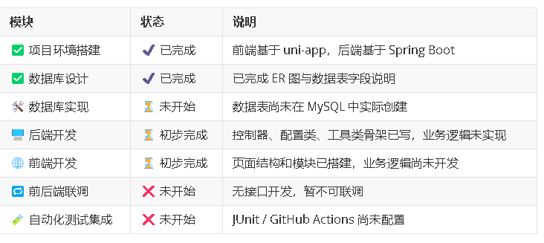
后续计划
接口实现与联调
测试优化
接下来将重点实现剩余的接口功能，包括播客上传、评论管理、收藏功能等。 进行前后端联调，确保接口之间的数据交互正确无误，各模块功能协同工作，达到预期效果。
在接口实现完成后，进行全面的测试工作，包括单元测试、接口测试、前端测试和性能测试。 根据测试结果，对系统进行优化和调整，修复发现的问题，提高系统的稳定性和性能。
后期维护与更新
项目上线后，将持续关注系统的运行情况，及时处理用户反馈的问题和建议。 根据市场需求和技术发展，定期进行系统的维护和更新，不断优化用户体验，增加新功能，保持项目的竞争力。

Slide 17
谢谢大家
汇报人：徐显舜，张皖男
2025.4.30

